Slide 1
Comité des transports intérieurs

Slide 2
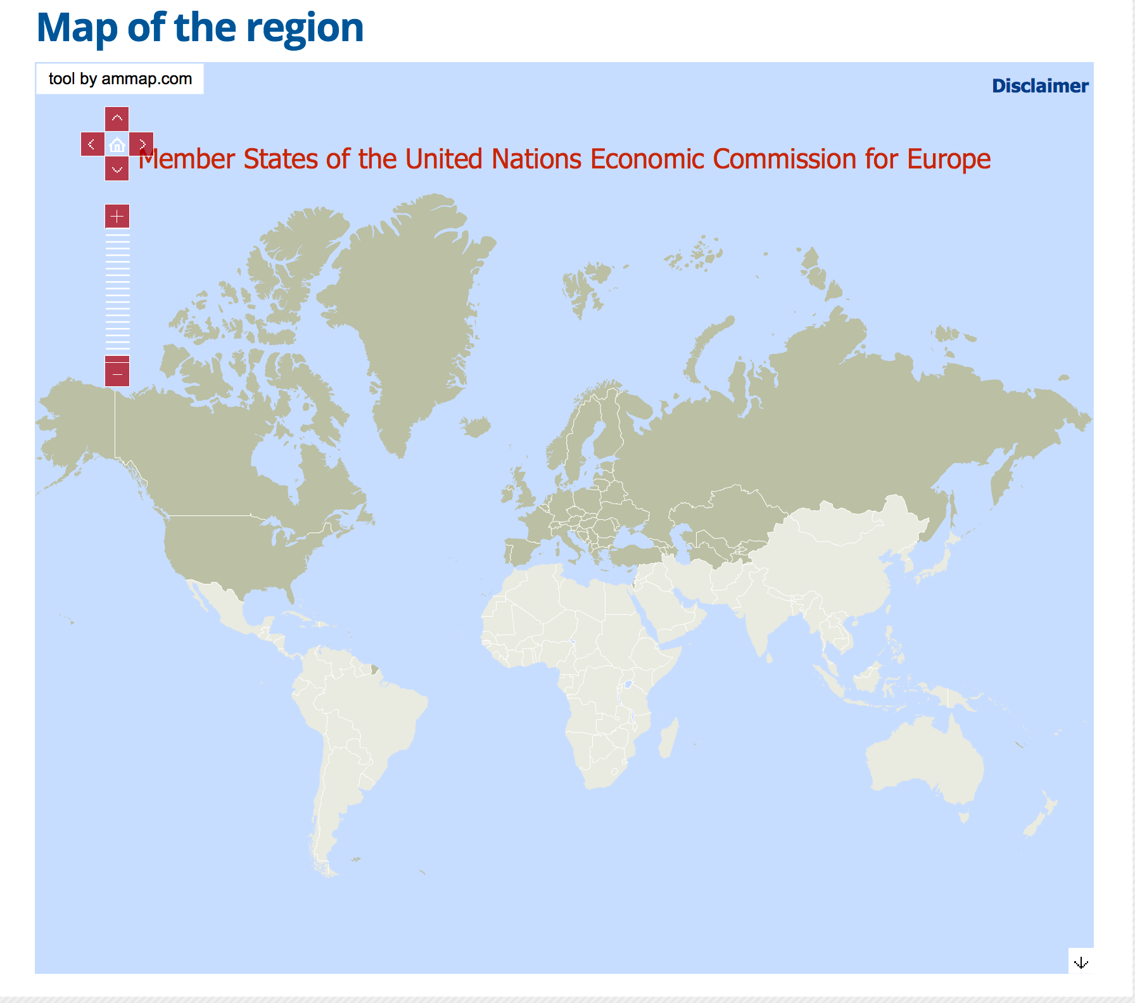
Commission économique pour l’Europe (CEE)
Notes:
La région de la CEE-ONU couvre plus de 47 millions de kilomètres carrés. Ses États membres incluent les pays d'Europe, mais aussi des pays d’Amérique du Nord (Canada et États-Unis), d'Asie centrale (Kazakhstan, Kirghizistan, Ouzbékistan, Tadjikistan et Turkménistan) et d'Asie occidentale (Israël) (voir carte).
La CEE-ONU comptait 34 Etats membres en 1991. Moins de quatre ans plus tard, l'adhésion avait augmenté de façon significative à la suite de la désintégration du bloc soviétique (voir les dates d'adhésion). Aujourd'hui, la CEE-ONU compte 56 États membres.
La grande diversité au sein des Etats membres prend sa source dans l’histoire contemporaine. La CEE-ONU inclut ainsi tous les participants à la reconstruction de l’Europe après la seconde guerre mondiale : tous les pays européens, de l'est et de l'ouest, et l'Amérique du Nord. Israël a été ajouté à la liste en 1991, suite à une décision du Conseil économique et social (ECOSOC).
La région de la CEE-ONU abrite 20% de la population mondiale. Elle comprend certains des pays les plus riches du monde, ainsi que des pays ayant un niveau de développement relativement faible. Cette diversité dans les niveaux de développement représente un défi pour la CEE-ONU, puisqu’elle doit répondre aux attentes de ses différents membres. Toutefois, c’est aussi un avantage, car elle encourage le partage d'expériences et de connaissances, et qu’elle garantit une aide financière et technique aux pays qui en ont besoin.

Slide 3
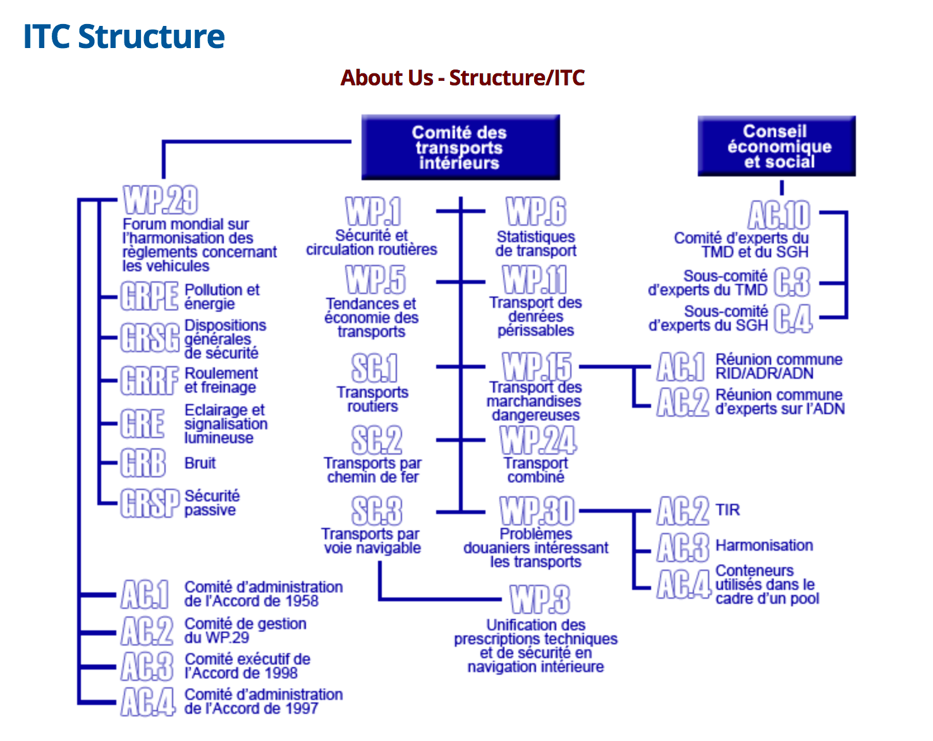
Structure

Slide 4
Qu’est-ce que le Comité des transports intérieurs ?
C’est le comité sectoriel de la CEE qui est chargé de la coopération dans le domaine des transports intérieurs.
Objectif principal de cette coopération : faciliter et développer le transport international tout en améliorant sa sécurité et en préservant l’environnement.
Questions examinées:
  Questions générales : infrastructures, moyens de transport et procédures propres à trois modes de transport différents, à savoir le transport routier, le transport ferroviaire et le transport par voies de navigation intérieure ;
  Questions particulières : transport des marchandises dangereuses et transport des denrées périssables; franchissement des frontières; transit (questions douanières).
Notes:
Le Comité des transports intérieurs est le comité sectoriel de la CEE-ONU en matière de coopération dans le domaine des transports intérieurs. Le transport est un domaine prioritaire pour tous les gouvernements de la CEE-ONU. L’importance stratégique de ce domaine de travail provient du fait que le développement et l’intégration économiques des pays de la CEE-ONU nécessitent le transport international, et par conséquent une coopération intergouvernementale. L’objectif principal de cette coopération est de faciliter et de développer le transport international tout en améliorant sa sécurité et sa performance environnementale. La poursuite de cet objectif est une tâche complexe, qui met en jeu un grand nombre de questions diverses, notamment des questions d’infrastructures, de moyens de transport et de procédures opérationnelles spécifiques à trois modes de transport différents, à savoir le transport routier, ferroviaire, et par voies de navigation intérieure, ainsi que le transport multimodal et combiné. Ces questions incluent aussi des questions spécifiques concernant le transport de passagers et de marchandises, le transport de cargaisons spéciales telles que les marchandises dangereuses ou les denrées périssables. Le transport des marchandises dangereuses nécessite des règlements de sécurité spécifiques et particulièrement stricts. Le transport de denrées périssables requiert des règlements spéciaux afin de préserver la qualité de ces produits, et par conséquent la santé des populations. Bien que le CTI n’accorde pas la même importance à chaque élément de son programme, à chaque mode de transport ou chaque type de cargaison, chaque domaine de travail comporte diverses questions spécifiques relevant de l’efficacité du transport, de la sécurité et de l’environnement. Enfin, une variété de procédures et de problèmes relatifs au passage des frontières doivent être abordés.

Slide 5
Les organes subsidiaires du Comité des transports intérieurs
  Le Groupe de travail des transports routiers (SC.1)
  Le Forum de la sécurité routière (WP.1)
  Le Forum mondial de l’harmonisation des Règlements concernant les véhicules (WP.29)
  Le Groupe de travail des transports par chemin de fer (SC.2)
  Le Groupe de travail des transports par voie navigable (SC.3)
  Le Groupe de travail du transport combiné (WP.24)
  Le Groupe de travail des problèmes douaniers intéressant les transports (WP.30)
  Le Groupe de travail du transport des marchandises dangereuses (WP.15)
  Le Groupe de travail du transport des denrées périssables (WP.11)
  Le Groupe de travail chargé d’examiner les tendances et l’économie des transports (WP.5)
  Le Groupe de travail des statistiques de transport (WP.6)
Notes:
Certains de ces organes sont « uniques » au niveau européen (ex. le WP.15) et même à l’échelle mondiale (ex. le WP.29). Le WP.29 est secondé dans son travail par six Groupes de travail spécialisés, couvrant des questions spécifiques de réglementation relatives aux véhicules. De plus, des réunions communes avec d’autres organisations intergouvernementales sont régulièrement tenues dans un certain nombre de domaines, comme la réunion commune RID/ADR/ADN.
Les organes subsidiaires du CTI se réunissent régulièrement, la fréquence variant entre une et trois fois par an. Au total, la Division assure à peu près 200 jours de réunion par an.
Le programme de travail du CTI, qui reflète aussi la grande variété des questions liées au transport traitées par le Comité, est régulièrement revu et mis à jour. Il a aussi été reformulé, afin de déterminer clairement les types d’activité à entreprendre, les sujets à aborder, les objectifs généraux de chaque élément du programme, et la durée sur laquelle ces activités doivent être entreprises.

Slide 6
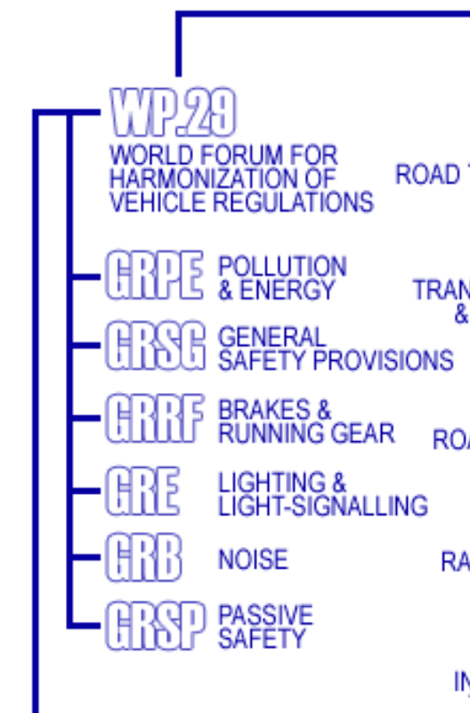
Forum mondial de l’harmonisation des Règlements concernant les véhicules (WP.29)
Notes:
Le WP.29 est secondé dans son travail par six groupes de travail spécialisés, couvrant des questions spécifiques de réglementation relatives aux véhicules.

Slide 7
Promotion et administration des instruments juridiques de la CEE sur le transport
57 instruments juridiques sur le transport à ce jour.
L’un d’eux, l’Accord de 1958, comprend plus de 140 règlements annexés, en vigueur.
3 volets essentiels:
  La mise à jour des instruments et règlements juridiques existants ;
  L’élaboration de nouveaux instruments et règlements juridiques ;
  L’administration, l’interprétation juridique et la promotion de ces instruments juridiques.
3 directions principales :
  L’établissement d’un réseau international d’infrastructures cohérent pour les différents modes de transport intérieur ;
  L’adoption de règlements uniformes des transports visant à assurer un niveau élevé d’efficacité, de sécurité et de protection de l’environnement ;
  L’harmonisation et la simplification des procédures de passage des frontières.
Notes:
Les instruments juridiques développés par le CTI constituent un cadre juridique et technique généralement accepté pour le développement du transport international par route, chemin de fer, voies de navigation intérieure, et celui du transport combiné dans la région de la CEE-ONU. Constamment mis à jour et le cas échéant, rendus conformes aux Directives pertinentes de l’Union européenne, ces instruments juridiques sont très largement reconnus comme étant particulièrement utiles pour l’intégration des pays d’Europe centrale, de l’Est et du Sud-Est, ainsi que du Caucase et de l’Asie centrale, dans l’économie européenne. Ils sont appliqués non seulement par les pays européens, mais aussi par beaucoup de pays à l’échelle mondiale.

